Slide 1
НІМЕЦЬКА міцна дружба зі школи до кар’єрних звершень!

Slide 2
ЧОМУ ПОТРІБНО ВЧИТИ НІМЕЦЬКУ МОВУ?

Slide 3
ЧОМУ ПОТРІБНО ВЧИТИ НІМЕЦЬКУ МОВУ?
135 мільйонів людей у світі розмовляють німецькою мовою
1 з 3 робочих мов у Європейському Союзі – німецька
Notes:
Німецька – це найпоширеніша рідна мова у Європейському Союзі. Близько 135 мільйонів людей розмовляють німецькою мовою!
В Україні діти мають можливість навчатися в школах з поглибленим вивченням німецької, якими опікується Центральне управління шкіл за кордоном. Це дає таким школам всебічну педагогічну та фінансову підтримку. В школі діти можуть брати участь у різних конкурсах, за перемогу в яких отримувати стипендії.
Міждисциплінарне навчання CLIL – це унікальний спосіб поєднати мову та практику.
А програма «Міст до вищої освіти» - це можливість вступити до університету Німеччини одразу після школи без додаткових курсів та вступних іспитів.

Slide 4
ЧОМУ ПОТРІБНО ВЧИТИ НІМЕЦЬКУ МОВУ?
Кожна дитина у Європейському союзі має вивчати як мінімум 2 мови
Німецька з англійською – dreamteam, що дає великі можливості
Німецька відкриває великі кар'єрні перспективи у всьому світі
Notes:
В Україні діти мають можливість навчатися в школах з поглибленим вивченням німецької, якими опікується Центральне управління шкіл за кордоном. Це дає таким школам всебічну педагогічну та фінансову підтримку. В школі діти можуть брати участь у різних конкурсах, за перемогу в яких отримувати стипендії.
Міждисциплінарне навчання CLIL – це унікальний спосіб поєднати мову та практику.
А програма «Міст до вищої освіти» - це можливість вступити до університету Німеччини одразу після школи без додаткових курсів та вступних іспитів.

Slide 5
НІМЕЦЬКА МОВА В ШКОЛІ

Slide 6
НІМЕЧЧИНА – ЦЕ БАТЬКІВЩИНА НАУКИ

Slide 7
НІМЕЦЬКА МОВА В ШКОЛІ
ПОЧАТКОВА ШКОЛА
Всебічна підтримка вчителів
Цікаве навчання малечі з інтеграцією дигітальних інструментів
в освітній процес.
Пропозиції Goethe-Institut
Notes:
Goethe-Institut надає можливість вчителям, що викладатимуть німецьку як першу іноземну мову з першого класу, взяти участь у семінарах з підвищення кваліфікації у рамках підтримки реформи «Нова Українська Школа».
А маленькі дослідники, навчаючись онлайн в Німецькому Дитячому Університеті Kinderuni, дізнаються багато корисного щодо того, як влаштований світ навколо. У перервах між навчанням дітям буде цікаво спробувати звільнити звірів з полону чаклуна у веселій комп’ютерній грі The Language Magician, а вчитель отримує можливість оцінити здобуті мовні та IT-навички учнів молодших класів.

Slide 8
НІМЕЦЬКА МОВА В ШКОЛІ
СЕРЕДНЯ ТА СТАРША ШКОЛА
Предметно-мовне інтегроване навчання
Конкурси та корисні стипендіальні програми
Дигіталізація освітнього процесу для заохочення учениць та учнів
Notes:
Для середньої та старшої школи Goethe-Institut також має цікаві пропозиції. Учні можуть навчатися у Німецькому Цифровому Університеті JuniorUni, у якому в процесі вивчення німецької мови вони дізнаються багато цікавих фактів про оточуючий світ.
Також Goethe-Institut пропонує предметно-мовне інтегроване навчання – це вивчення основних шкільних предметів німецькою. Наприклад, фізика або географія, але німецькою мовою! Це дуже позитивно впливає на дитину, адже одночасно активуються різні ділянки головного мозку, що призводить до більш складного та якісного розвитку. Тож такий досвід є дуже корисним та поглибшує процес вивчення німецької.
Також завдяки Goethe-Institut учні можуть брати участь у різних конкурсах та стипендіальних програмах, при тому не тільки в Україні, а й за кордоном.
Програма «Міст до вищої освіти у Німеччині» - це можливість вступити до німецького вищого навчального закладу одразу після закінчення школи. А високоякісна німецька освіта – це запорука успішної кар’єри як в Україні, так і в усьому світі.
До речі, Goethe-Institut в Україні пропонує усім державним українським школам, де викладається німецька мова, скласти іспити з німецької мови у рамках проекту «Іспити у школах». Отримання мовного сертифікату міжнародного зразка – це об’єктивний доказ гарних знань іноземної мови учня, а отже, і свідчення про високий рівень освіти навчального закладу.

Slide 9
НІМЕЦЬКА МОВА В ШКОЛІ
Кожен, хто вивчає англійську, легко опанує й німецьку, адже обидві мови мають багато спільного!
А ще багато спільного й між українською та німецькою мовами!
Friend - Freund
House - Haus
Cat - Katze
Book - Buch
World - Welt
Мушля - Muschel
Папір - Papier
Цукор - Zucker
Краватка - Krawatte
Дах - Dach

Slide 10
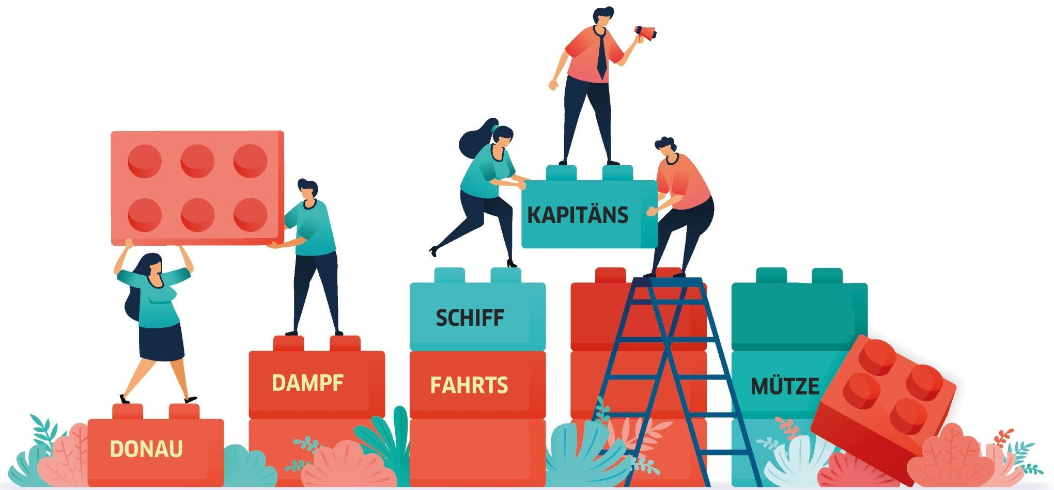
НІМЕЦЬКА МОВА В ШКОЛІ
Любиш конструювати з LEGO?
Тоді німецька мова –це саме те, що тобі потрібно!
Notes:
Німецька – це мова, в якій можна без упину бавитися словами, щоразу утворюючи за принципом конструктора LEGO нові й нові слова!
Давайте спробуємо прочитати слово, яке в нас утворилось – Donaudampfschifffahrtskapitänsmütze (35 літер), що в перекладі означає: фуражка капітана Дунайського пароплавства.
В німецькій мові є слово, в якому аж 79 літер! Думаєте, вигадка? Ні, це унікальне найдовше німецьке слово! Donaudampfschiffahrtselektrizitätenhauptbetriebswerkbauunterbeamtengesellschaft., що в перекладі означає: Суспільство службовців молодшої ланки органу з нагляду за будівництвом при головному управлінні електричного обслуговування Дунайського пароплавства.

Slide 11
ПРОФЕСІЙНО-ТЕХНІЧНА ОСВІТА
Корисні навчальні матеріали
Цікаві конкурси та стипендіальні програми
Notes:
Goethe-Institut підтримує професійно-технічну освіту, тому надає матеріали для викладання і навчання з таких фахових напрямків, як економіка, туризм, техніка, соціальні та медичні професії.

Slide 12
НІМЕЦЬКА У ВНЗ

Slide 13
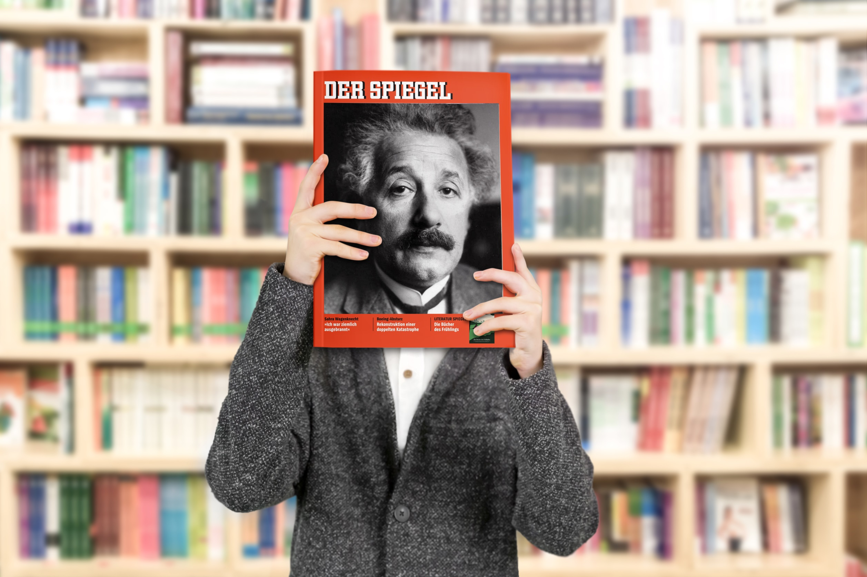
НІМЕЧЧИНА – ЦЕ НАЦІЯ ВЧЕНИХ

Slide 14
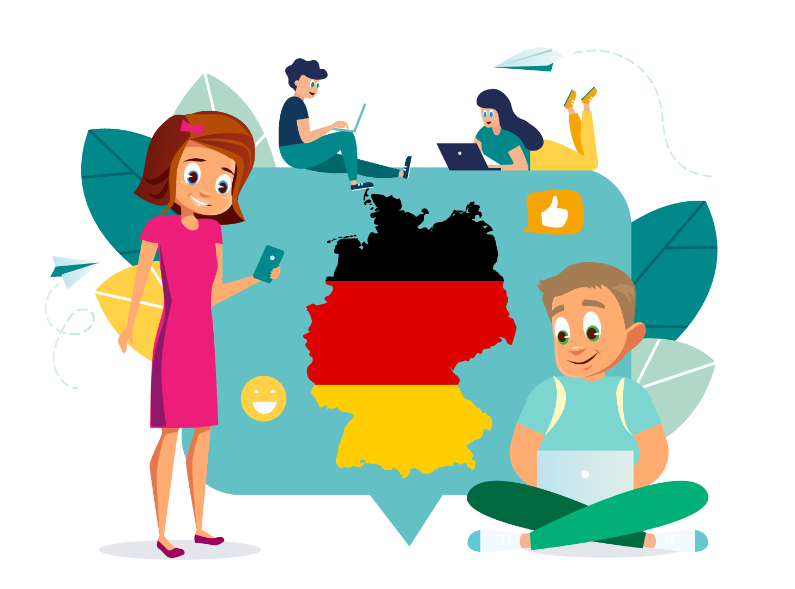
НІМЕЦЬКА У ВНЗ
Наукові стипендії для підтримки іноземних дослідників
Німецька – це мова науки
Notes:
Німецька є другою за важливістю мовою науки. А Німеччина займає третє місце за своїм вкладом у розвиток науки та в наукові дослідження. Також ця країна надає багато наукових стипендій для підтримки іноземних вчених та дослідників!
А ще завдяки німецькій мові можна протягом семестру навчатись за кордоном . Це унікальний досвід, що надає переваги для українського студента в нашій країні. Такий досвід Німеччина також підтримує стипендіально.

Slide 15
НІМЕЦЬКА У ВНЗ
Notes:
Загалом між Україною та Німеччиною існує 250 університетських кооперацій. 100 з них підтримується DAAD – німецькою службою академічних обмінів. Один з прикладів такої кооперації – це німецький факультет машинобудування в Київському Політехнічному Інституті імені Ігоря Сикорського.

Slide 16
НІМЕЦЬКА У ВНЗ
Доступне навчання у ВНЗ Німеччини
З німецькою можна навчатись в Німеччині завдяки DAAD, PAD, Goethe-Institut
Notes:
В Україні існують організації, що підтримують міжнародні обміни.
Це DAAD – німецька служба академічних обмінів, де можна дізнатися про стипендіальні програми, це PAD – педагогічна служба обмінів та Goethe Institut – культурний інститут Федеративної Республіки Німеччина, що працює у всьому світі.
Німецька – це доступне навчання у вищих навчальних закладах Німеччини. Наприклад, програма від Goethe-Institut «Міст до вищої освіти»

Slide 17
КАР'ЄРА З НІМЕЦЬКОЮ МОВОЮ

Slide 18
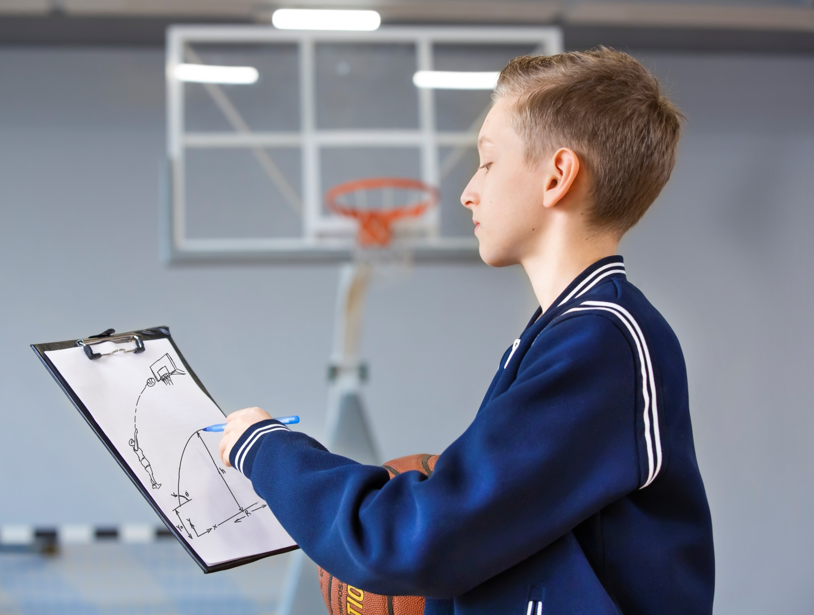
НІМЕЧЧИНА – ЦЕ НАЦІЯ ВИНАХІДНИКІВ

Slide 19
КАР'ЄРА
Наразі в Україні існує
148
компаній, які мають україно-німецькі економічні відносини
Notes:
Наразі в Україні існує 148 компаній, що співпрацюють з Німеччиною.
Співпраця дуже розвинута у сфері туризму та в експортній галузі.

Slide 20
КАР'ЄРА
-
Спілкування з партнерами німецькою – це шлях до успіху
Великі можливості працевлаштування в Україні або за кордоном
У резюме німецька – це вагомий плюс
Notes:
Також сьогодні вміння спілкуватися з закордонними партнерами німецькою – це запорука покращення ділових відносин. А це, в свою чергу, впевнений шлях до кар’єрного успіху.
Німецька мова відкриває можливості знайти цікаву роботу в німецьких компаніях як в Україні, так і за кордоном. Також саме німецька є перевагою в сфері туризму, адже німецькомовні туристи багато подорожують та охоче витрачають гроші на можливість оточувати себе персоналом та гідами, що вільно володіють німецькою.
А ще німецька – це плюс до резюме, адже англійська вже є обов’язковою і нею нікого не здивуєш.

Slide 21
ТА НІМЕЦЬКА – ЦЕ ЩЕ БІЛЬШЕ!

Slide 22
НІМЕЧЧИНА – ЦЕ СПОРТИВНА НАЦІЯ

Slide 23
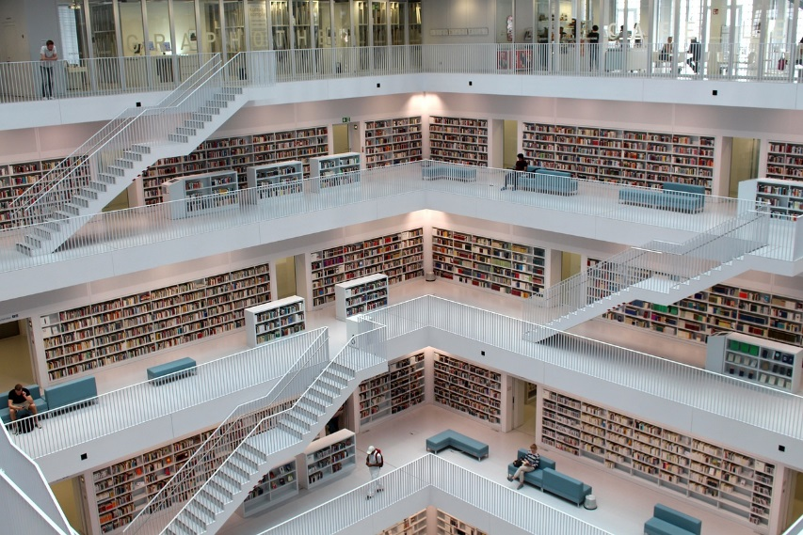
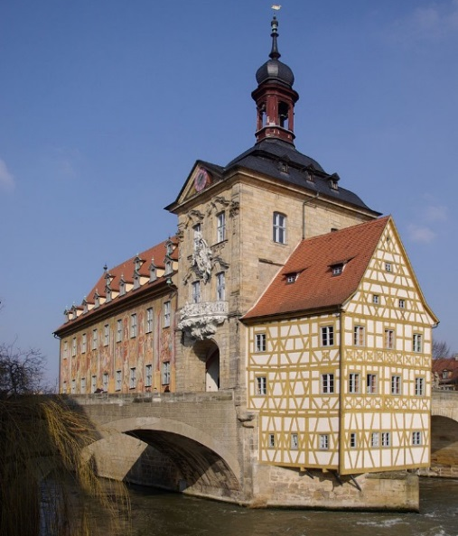
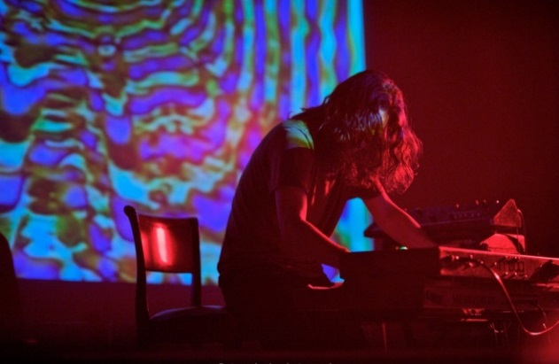
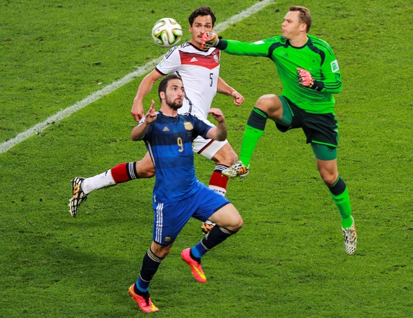
НІМЕЦЬКА – ЦЕ
Футбольна пристрасть, любов до літератури, захоплення музикою та насолода від унікальної архітектури!
Notes:
Німеччина – це одна з «найфутбольніших» країн у світі! Німці обожнюють цю гру, тож залишитися осторонь не вийде!
Також Німеччина – це велика літературна спадщина. І ось цікаві факти. Уявіть:
Перша друкована книга з'явилася саме на німецькій мові. Це була біблія, яку випустив винахідник друкарського верстата Йоганн Гутенберг!
Німецький книжковий ринок належить до найбільших у світі!
Франкфуртський книжковий ярмарок є найбільшим на планеті!
Окрім класичної музики, Німеччина славиться своєю клубною культурою та електронною музикою. Ця нація задає тренди для усього світу!
А ще німецька – це неймовріно цікаві подорожі та можливість побачити справді унікальні речі. Як-от, наприклад, особливий архитектурний стиль – фахверк.
Отже німецька – це набагато більше, ніж просто мова!

Slide 24
НІМЕЦЬКА – ЦЕ
Культурне розуміння укладу життя інших країн
Notes:
Вивчення німецької – це розуміння правил життя, культури, бажань та мрій німецькомовних людей. Це розширює кругозір людини, допомагає глибше познайомитися с різноманіттям культурних особливостей суспільства. Також це має й виховну роль, адже учень може перейняти певні позитивні риси з менталітету інших людей.
Завдяки володінню мовою, учень може отримувати більшу насолоду від мистецтва та філософії Німеччини, адже німецька – це мова Гете, Кафки, Моцарта, Бетховена та інших видатних людей. Також німецька відкриває шлях до цікавих подорожей не тільки Німеччиною, а й країнами Східної Європи. Вивчайте культуру країни ще глибше завдяки повному зануренню у контекст.
Німецька мова – це запорука більш глибоких вражень від подорожей не лише німецькомовними країнами, але й іншими європейськими країнами, особливо Східної Європи!

Slide 25
Німецька – міцна дружба зі школи до кар’єрних звершень

Slide 26
ПОСИЛАННЯ
Слайд 23: фото Danilo Borges/copa2014.gov.br Licença Creative Commons Atribuição 3.0 Brasil - http://www.copa2014.gov.br/en/noticia/gotze-scores-decisive-extra-time-strike-earns-germany-fourth-world-cup-titl2, CC BY 3.0, https://commons.wikimedia.org/w/index.php?curid=33984369 ;
Слайд 23: Міська бібліотека м. Штуттгарт https://www.needpix.com/photo/745798/
Слайд 23: Фестиваль електронної музики. Фотограф Steve Louie Sinoia Caves | @ the W2 Media Cafe | Square Waves Electronic Music Festival, https://www.flickr.com/photos/stevelouie/6423081225
Слайд 23: Стара ратуша м. Бамберг. Автор Berthold Werner, Bamberg Altes Rathaus BW 1.JPG | https://de.wikipedia.org/wiki/Bamberg#/media/Datei:Bamberg_Altes_Rathaus_BW_1.JPG

